Slide 1










PROYECTO DEMOCRACIA VIRTUAL Y PARTICIPACIÓN POLÍTICA EN LAS REDES SOCIALES: EL MICROTARGETING. UN ESTUDIO DE COMUNICACIÓN
Estadísticas de Internet y redes sociales
Dr. Octavio Islas
World Internet Project
México
PROYECTO INTERNET
octavio.islas@iitesm.mx
@octavioislas
http://octavioislas.wordpress.com
http://www.worldinternetproject.net

Slide 2
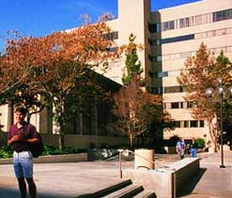


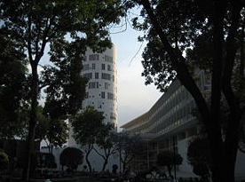
Antecedentes
Desde el 2007, el Center for the Digital Future de la Annenberg School for Communication de la Universidad del Sur de California (USC), que coordina los esfuerzos del World Internet Project, trabaja en conjunto con el equipo de investigadores del “Proyecto Internet” del Tecnológico de Monterrey, Campus Estado de México para el intercambio y la conducción de investigación cuantitativa y cualitativa, en materia de nuevas tecnologías de información y comunicaciones asociadas a internet.
Notes:
El World Internet Project está formado por una red internacional de investigadores, en más de 32 países, dedicados al estudio y análisis de los hábitos, actitudes, percepciones y tendencias de las personas con respecto a las tecnologías de información y comunicación. Todos los países involucrados en el proyecto utilizan un instrumento común de investigación, lo cual facilita un análisis comparativo entre regiones.

Slide 3
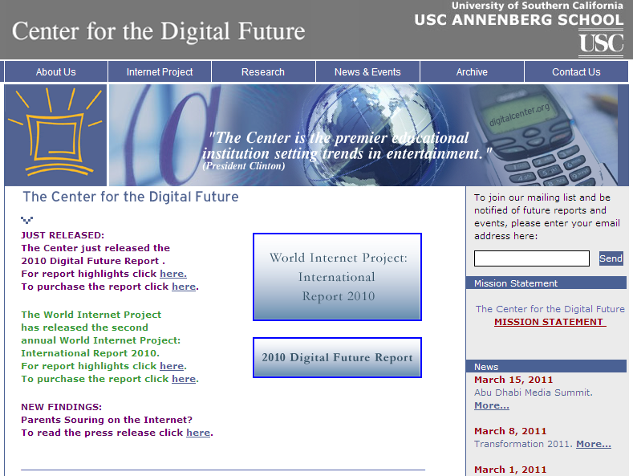
http://digitalcenter.org

Slide 4
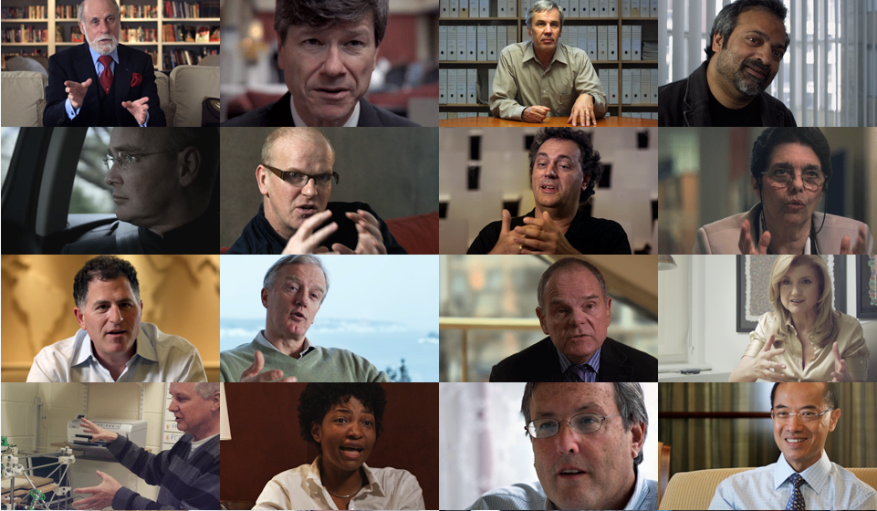
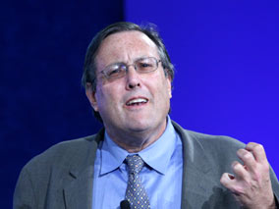
In June 1999, Vice President Al Gore praised Cole as a "true visionary providing the public with information on how to understand the impact of media."
Dr. Jeffrey Cole has been at the forefront of media and communication technology policy issues in both the United States and internationally for the past 25 years.

Slide 5

Objetivo Principal del World Internet Project MX
Estudio de hábitos y percepciones de los mexicanos sobre Internet y diversas tecnologías asociadas
Explorar la influencia de Internet en los ámbitos social, político, cultural y económico a través de mediciones periódicas de actitudes, valores y percepciones de los usuarios y no usuarios mexicanos de esta tecnología.
Notes:
En el “estudio de hábitos y percepciones de los mexicanos sobre Internet y diversas tecnologías asociadas” se puede encontrar -entre otros aspectos- información detallada sobre hábitos de los usuarios y no usuarios de las tecnologías de información y comunicaciones asociadas a internet, uso y nivel de confianza en las tecnologías, comportamiento de los consumidores, patrones de comunicación, comunidades en línea, efectos en las nuevas generaciones, influencia política, e impacto laboral.

Slide 6
Producto Principal
El “Estudio de hábitos y percepciones de los mexicanos sobre Internet y diversas tecnologías asociadas” es producto de un análisis longitudinal que se realiza año tras año, en más de 32 países, y con una metodología común, para conocer los hábitos y tendencias de una población con respecto a las tecnologías de información y comunicación asociadas a internet.

Slide 7
Metodología del Estudio 2010
El estudio fue realizado a nivel nacional, incluyendo los 32 estados de la República Mexicana, en poblaciones con más de 50,000 habitantes.
El trabajo de campo se desarrolló, durante los meses de diciembre de 2009, enero y febrero de 2010. La fase de procesamiento durante el mes de marzo de 2010.
Se siguieron los lineamientos en cuanto a diseño de cuestionario y metodología de los países participantes en el WIP, insertando algunas preguntas y la clasificación de nivel socioeconómico.
El nivel socioeconómico se determinó mediante la aplicación del filtro AMAI (Asociación Mexicana de Agencias de Investigación), llevando un control de la muestra por niveles de acuerdo con las proporciones en el universo.
El público objetivo fueron hombres y mujeres desde los 12 años y hasta los 70.
Se realizaron un total de 2,000 entrevistas entre usuarios y no usuarios, para lo cual se efectuaron 35,000 llamadas y más de 80,000 minutos de tiempo aire.
El error estándar del total de la muestra, considerando al universo a estudiar como infinito, con un intervalo de confianza de 95% y dando a las probabilidades de que ocurra o no el evento en sus máximos valores (50% y 50%), es de + 2.21%
La población sobre la cual realizamos la proyección del estudio, incluye ciudades con más de 50,000 habitantes y con personas en edades de entre 6 y 70 años de los diferentes niveles socio-económicos del país, que representa para 2009,con base en datos del INEGI, 91'500,000 habitantes.

Slide 8
Penetración de Internet en México (2010)
Más de 30 millones de usuarios de Internet en México
19%
Total: 30’239.6
Usuarios de Internet en México
Entre12 y 70 años
5’899.4
36%
10%
20%
2’928.0
6’156.2
32%
35%
DF y
Área Metropolitana
18%
5’385.7
ÁREAS NIELSEN
15%
33%
ÁREA 1 NOROESTE
4’602.7
30%
ÁREA 2 NORTE
18%
ÁREA 3 BAJÍO
5’415.2
ÁREA 4 CENTRO
31%
Participación nacional
ÁREA 5 DISTRITO FEDERAL
Penetración en la región
ÁREA 6 SURESTE

Slide 9
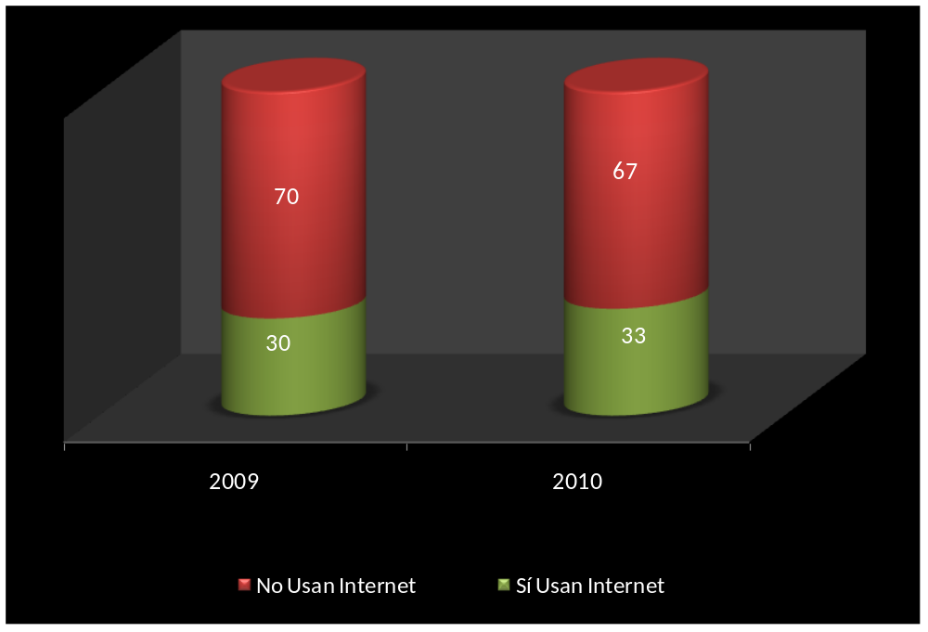
Penetración de Internet en México: 2009 vs. 2010
La penetración de Internet en México registró un crecimiento del 3%
con respecto al año anterior
61’260.4
63’430.0
27’230.5
30’239.6
Población estudiada: 90’660.5
91’500.0
Notes:
La penetración de internet entre la población en la República Mexicana, pasó del 30% en 2008, a 33% en 2009, un crecimiento porcentual del 3% considerando la población alcanzada. El público estudiado en 2009 equivale a 91’500,000 habitantes, ya que se eliminaron las edades entre 0 y 6 años y los de más de 70 años, más la población rural del país y la de niveles más bajos.
El año 2009 fue un año crítico, pero incluso así hubo un crecimiento importante entre los usuarios de internet, sin embargo debemos señalar que todavía hay un mercado potencial muy importante de más de 61 millones de personas no usuarias a la fecha.
México ocupa el lugar número 15 en el ranking mundial de países con mayor número de usuarios de Internet. En Latinoamérica sólo se ubica detrás de Brasil que posee más de 67 millones de usuarios.

Slide 10
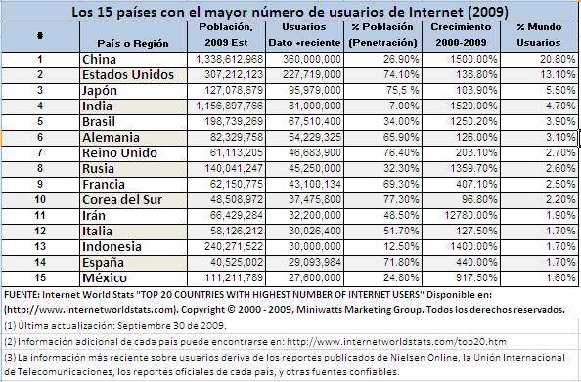
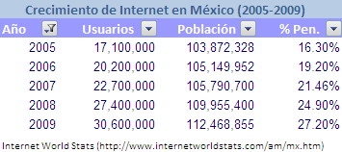
Notes:
Estas tablas muestran un ritmo de crecimiento desacelerado en los últimos 5 años.

Slide 11
Datos demográficos del usuario de Internet en México
Notes:
¿Quién es el usuario de Internet?

Slide 12
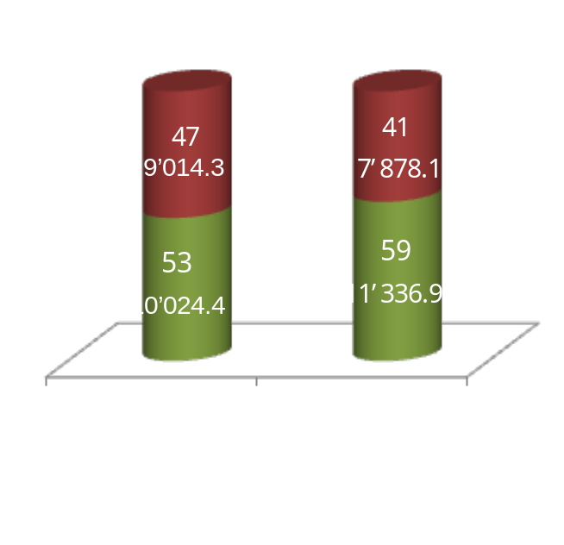
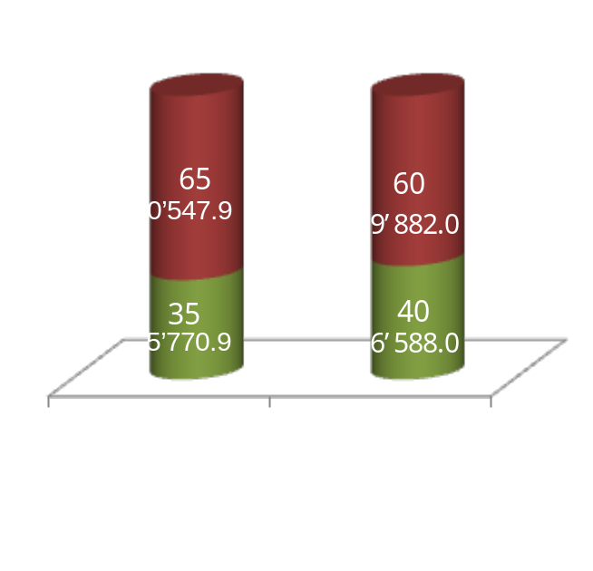
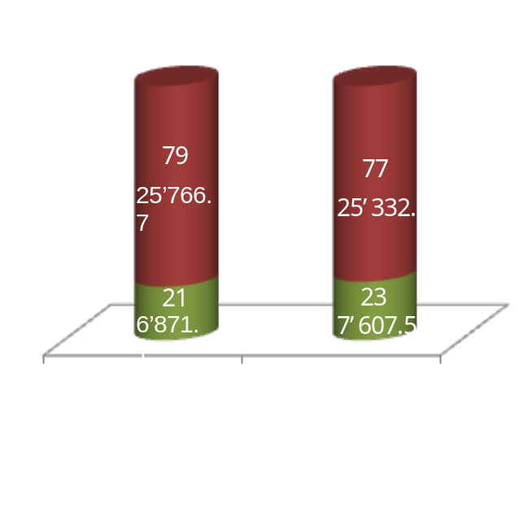
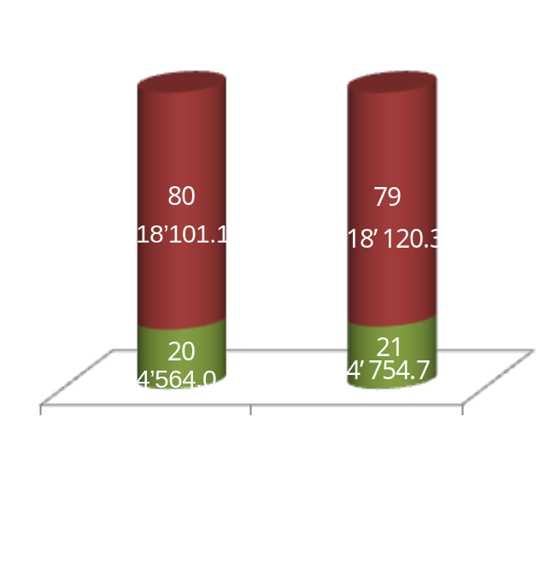
Penetración de Internet por nivel socioeconómico
Los niveles socioeconómicos alto y medio registraron el mayor crecimiento
AB/C+
2009 vs. 2010
C Típico
DIF.: +6
DIF.: +5
Mayor
crecimiento
D+
Menor
crecimiento
D-
DIF.: +2
DIF.: +1
Sí Usan Internet
No Usan Internet
Base 2009-2010: 2,103 entrevistas
Notes:
Las penetraciones nos indican el crecimiento por cada segmento estudiado, en este caso y a pesar de que ya hay una alta penetración en el nivel socioeconómico más alto, mostró también el mayor crecimiento de 53% pasó a 59%, el nivel medio de 35% pasó a 40%, el nivel bajo alto de 21% pasó a 23% y el nivel bajo de 20% a 21%. Aunque se está buscando la forma de que los niveles más bajos puedan convertirse en usuarios de internet, los recursos y capacitación para su uso sigue un tanto alejada, lo que no sucede con los niveles medio y alto, los cuales tienen los recursos para utilizarlo, de ahí sus crecimientos un tanto mayores.

Slide 13
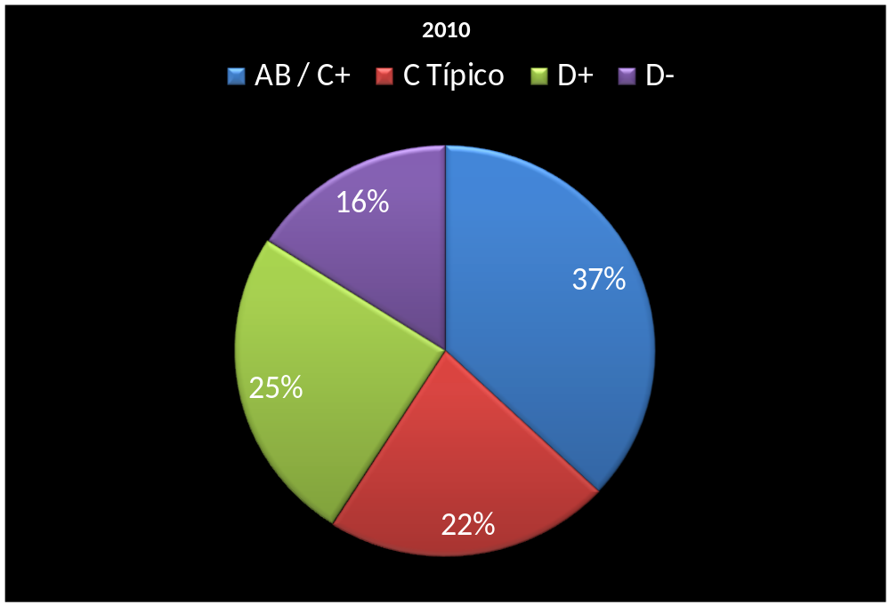
Participación de los usuarios de Internet por nivel socioeconómico (2010)
21%
Bajo
Alto
59%
Bajo-Alto
23%
Medio
40%
Base: 2,000 entrevistas
Penetración
Notes:
El nivel alto es quien más usuarios de internet aporta en éste momento, el 37%, eso es debido a que cuenta con los recursos para poder tener acceso. Cabe señalar que no es el grupo de población más pequeño, ya que lleva aunado el segmento de población de nivel medio alto “C+”, según la AMAI, el nivel alto A y B representan el 7.5% y el C+ 13.6%, de este modo el segmento al que nos referimos suma el 21% de toda la población. El nivel medio típico representa el 18% y por lo mismo tiene una aportación menor, a pesar de que alcanza una penetración del 40% en 2010, aporta el 22% de todos los usuarios. El nivel bajo es el más grande en número de personas, prácticamente el 60% de la población y aporta el 41% de los usuarios de Internet. En el futuro los niveles medio y alto seguirán creciendo a un ritmo un tanto rápido hasta llegar a un tope, en tanto que el nivel bajo lo hará más despacio, pero será el que más población aporte a la larga.

Slide 14
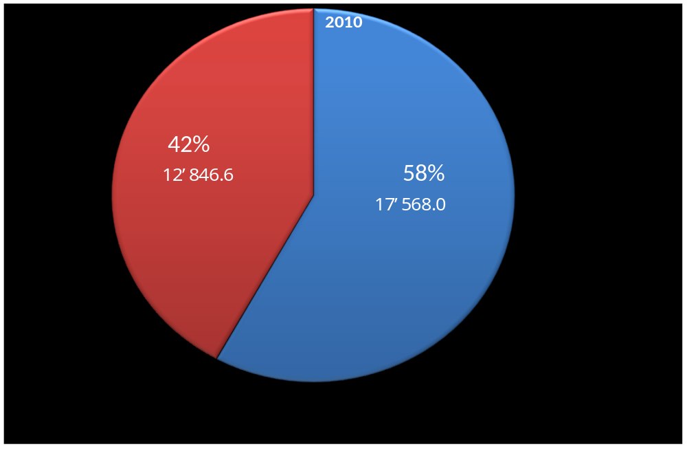


Participación en Internet por género
La participación de usuarios de Internet en México por género aún no es equilibrada.
58% hombres – 42% mujeres
Año 2010
30’239.6
Mujeres
Hombres
* Proyección ponderada con datos de referencia de 2010
Base: 2,000 entrevistas
Notes:
Del total de usuarios de internet, los hombres aportan el 58% equivalente a 17.6 millones de usuarios, en tanto que las mujeres aportan el 42% con 12.9 millones de usuarias, su participación pierde un punto contra el año anterior, debido a que su crecimiento fue más lento que el de los hombres, pero crecieron y continuarán creciendo.
La penetración por género nos indica una mayor penetración de uso de internet entre los hombres (40%), su crecimiento de 2009 a 2010 fue de 12%, en tanto que el de las mujeres fue de 9% y su penetración llegó a 27%. Lo anterior tiene congruencia si consideramos que todavía hay un número importante de mujeres en México que están dedicadas al hogar, sobre todo en poblaciones fuera de las grandes ciudades y que su nivel de educación también quedó trunco o en los niveles básicos, sobre todo en los niveles socioeconómicos bajos.

Slide 15
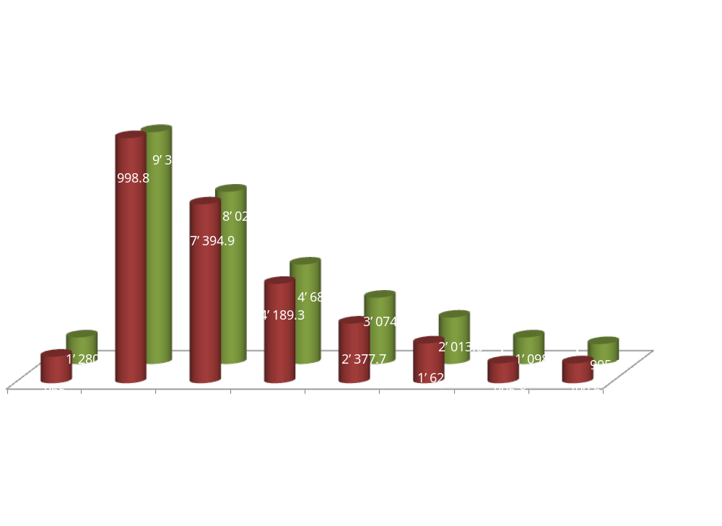
Participación en Internet por grupo de edad
61% de los usuarios de Internet tienen menos de 25 años.
La penetración de los usuarios de Internet va disminuyendo conforme aumenta la edad
* Proyección ponderada con datos
de referencia de 2010
** Proyección. No forma parte
de la muestra oficial
**
Año 2009
Año 2010
27’230.5*
30’239.6
Base: 2,000 entrevistados
Notes:
Como no es posible entrevistar a los niños de entre 6 y 11 años, les preguntamos a sus familiares y su respuesta fue la que mostramos en éste cuadro, para muchos padres es temprano el uso de Internet entre sus hijos, para otros deben esperar a contar con una computadora y conexión, lo cual hace que el proceso de adopción sea más lento. Respecto a la aportación por grupo de edad como se puede ver, el 61% de los usuarios tiene menos de 25 años o el 76% es menor a 32 años. El crecimiento en los diferentes grupos de edad se comportó muy a la altura del año anterior, sobre todo por el año en crisis que se vivió. Cabe señalar que el crecimiento en adelante será un tanto más lento, a menos que haya un detonador importante, como redes gratuitas, computadoras muy baratas, exigencia de los gobiernos en las escuelas y en los trámites burocráticos, etc.
La penetración de los usuarios de Internet va disminuyendo conforme aumenta la edad, de este modo el grupo más joven (12 a 18 años) alcanza una penetración en 2010 de 53%, en tanto que el grupo de 54 a 70 años solo alcanza al 10% de su población. Los crecimientos porcentuales muestran una similitud, la cual se ve influenciada además de la edad por el nivel socioeconómico, lo cual no permite crecimientos explosivos a pesar de haber un gran mercado potencial y menos aun en etapas críticas. Podríamos decir que el crecimiento se dio de forma general guardando las proporciones como se muestra en el siguiente gráfico.

Slide 16
Perfil del usuario de Internet en México
¿Cómo y para qué utilizan los mexicanos las tecnologías asociadas a Internet?
Notes:
¿Cómo y para qué se usa Internet?

Slide 17
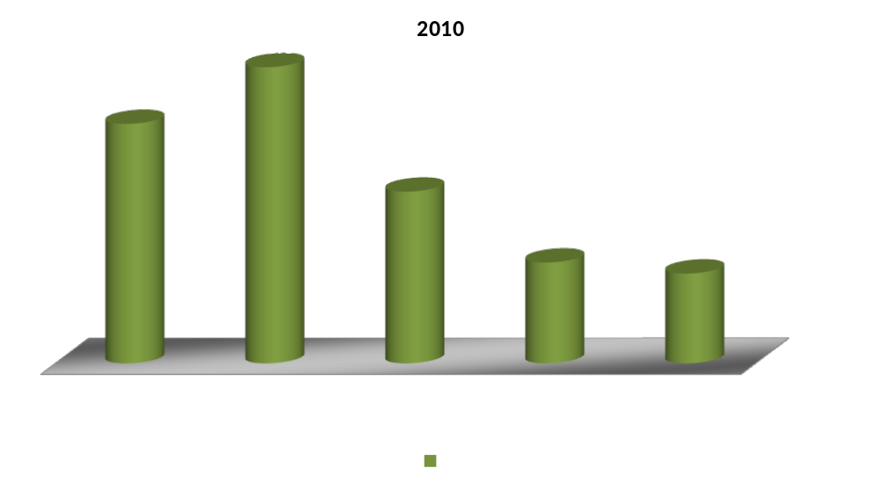
Lugares y promedio de uso de Internet
La mayor parte de los usuarios se conectan desde el trabajo y el hogar.
Horas promedio a la semana
Horas promedio al día
2.17
2.68
1.55
0.91
0.81
Notes:
La mayor parte de los usuarios se conectan desde el trabajo y el hogar. Sin embargo aparece ya la conexión desde el celular como otra opción importante para los usuarios que desean acceder a Internet.
Por cierto, son los hombre quienes dedican más tiempo de conexión a través de sus celulares (6.0 vs 5.1) y las mujeres quienes usan más tiempo de conexión desde cibercafés (5.9 vs 7.2).

Slide 18
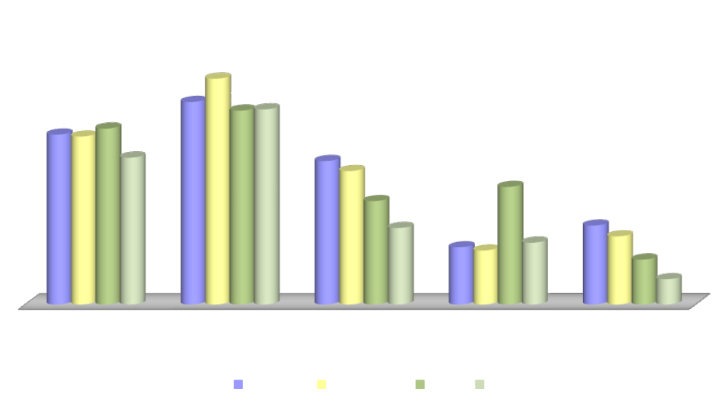
Lugares y promedio de uso de Internet por NSE
El NSE D+ recurre más a la conexión desde Cafés Internet.
Las horas promedio de conexión por celular bajan en función del NSE
Horas promedio a la semana
Notes:
El nivel socioeconómico bajo-alto se conecta más tiempo desde cafés Internet y desde casas de sus amigos. Por otra parte las horas promedio de conexión por celular bajan en función del NSE (7 horas dedica el NSE más alto y sólo 2 el más bajo.)

Slide 19
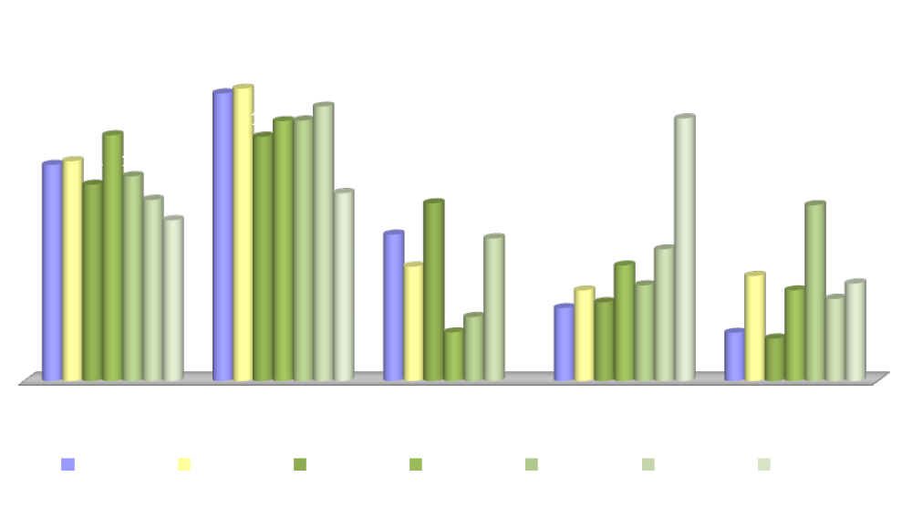
Lugares y promedio de uso de Internet por Edades
Las personas de 54 a 70 años se conectan más tiempo desde cibercafés
Las personas de 40 a 46 años son las que dedican mayor tiempo de conexión en el celular.
Horas promedio a la semana
Notes:
Las personas de 54 a 70 años se conectan más tiempo desde cibercafés. Las personas de 40 a 46 años son las que dedican mayor tiempo de conexión en el celular.

Slide 20
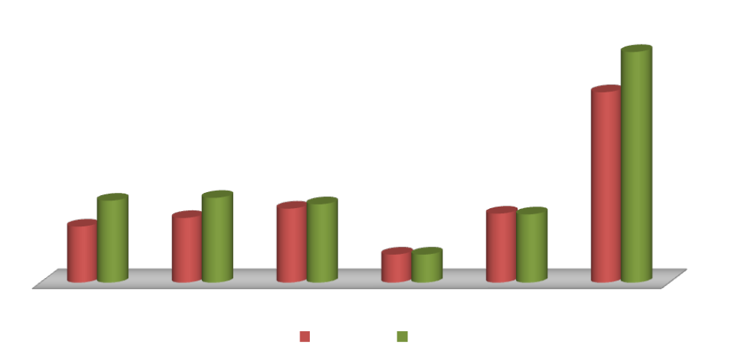
Promedio semanal de horas dedicadas a cada agente de comunicación
El usuario dedica a Internet poco más de 2 horas diarias
PROMEDIOS SEMANALES

Slide 21
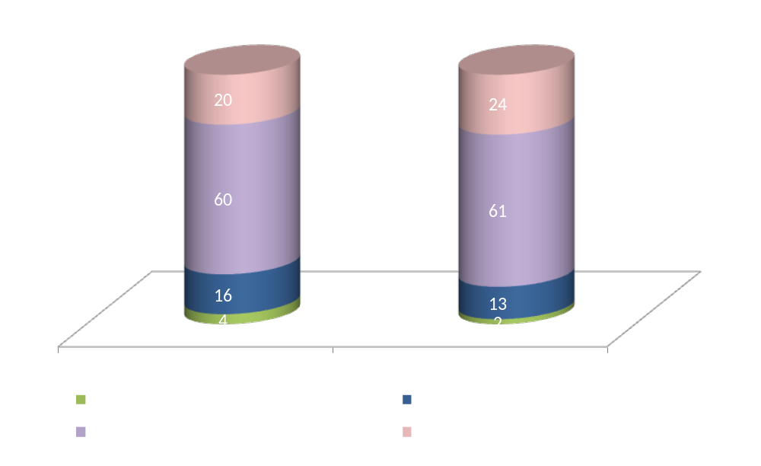
Las relaciones sociales en Internet
Comienza a percibirse que el uso de Internet ha disminuido un poco el contacto físico
entre las personas.
* ¿Qué tanto dirías que el uso de Internet ha incrementado o disminuido el contacto con las personas

Slide 22
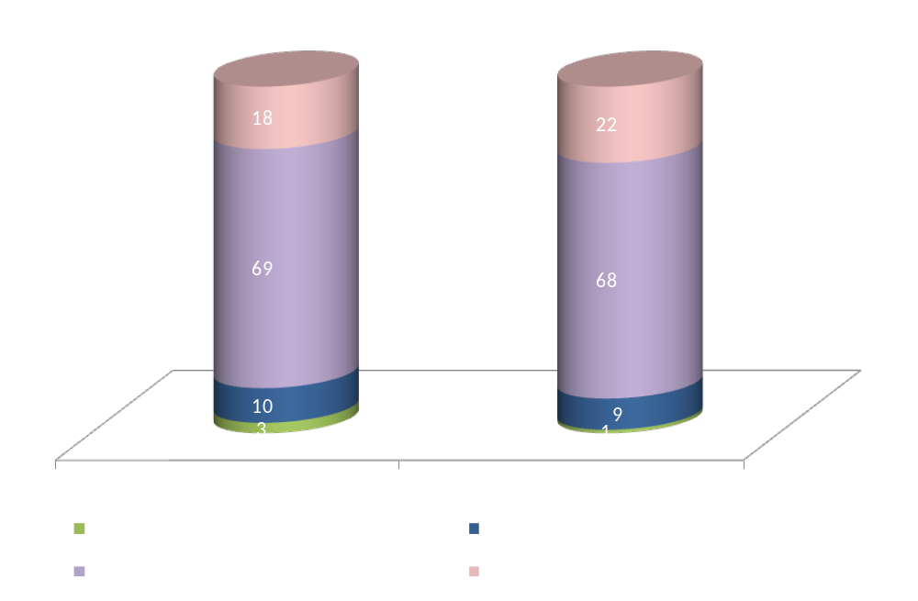
Las relaciones familiares e Internet
El 22% de los usuarios manifiestan pasar menos tiempo con su familia desde
que usan Internet.

Slide 23
AMIPCI |  | WIP |  | IAB
Enviar-recibir e-mail | 75% | Revisar e-mail: | 95% | Buscar información | 53%
Enviar-recibir mensajes instantáneos | 59% | Utilizar Messenger: | 85% | Enviar o recibir correo electrónico | 48%
Subir videos o fotos en un sitio para compartirlo | 34% | Hacer o recibir llamadas telefónicas por Internet | 24% | Chatear o recibir mensajes instantáneos | 48%
Entrar en una sala de chat | 45% | Trabajar en tu blog: | 42% | Redes sociales y páginas personales | 36%
Encuentros online, búsqueda de pareja | 12% | Chatear: | 35% | Leer noticias, revistas o periódicos en línea | : 20%
Ver-bajar fotos o videos | 41% | Acceder a redes sociales: | 55% | Ver videos o televisión en línea | 20%
Acceder, crear mantener blogs: | 20% |  |  | Descargar música | 21%
Acceder, crear, mantener sitios de comunidad virtual (redes sociales o sitios propios) | 31% |  |  | Juegos en línea | 17%
Enviar postales electrónicas: | 24% |  |  | Descargar videos | 14%
 |  |  |  | Escuchar radio en línea | 10%
 |  |  |  | Hacer compras en línea | 6%
 |  |  |  | Realizar transacciones bancarias | 5%

Slide 24
Actitud y percepción de los mexicanos sobre Internet
Hallazgos sobre los no usuarios de Internet…

Slide 25
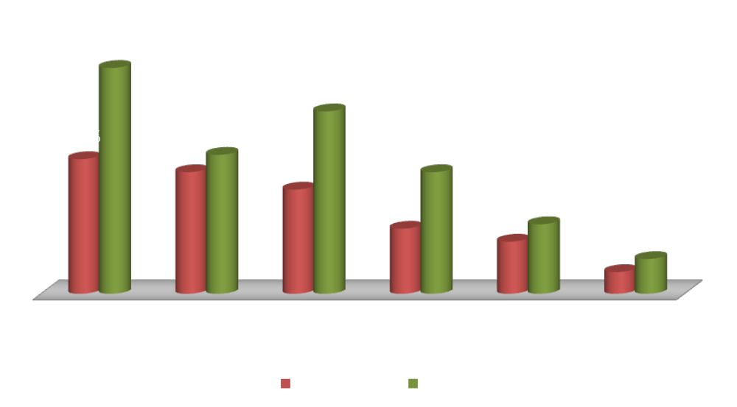
Principales razones por las que los mexicanos no usan Internet
Es el desinterés la principal causa por la cual los mexicanos que aún no son usuarios no
acceden a Internet.
* ¿Cuál es la principal razón por la que no utiliza el Internet?

Slide 26
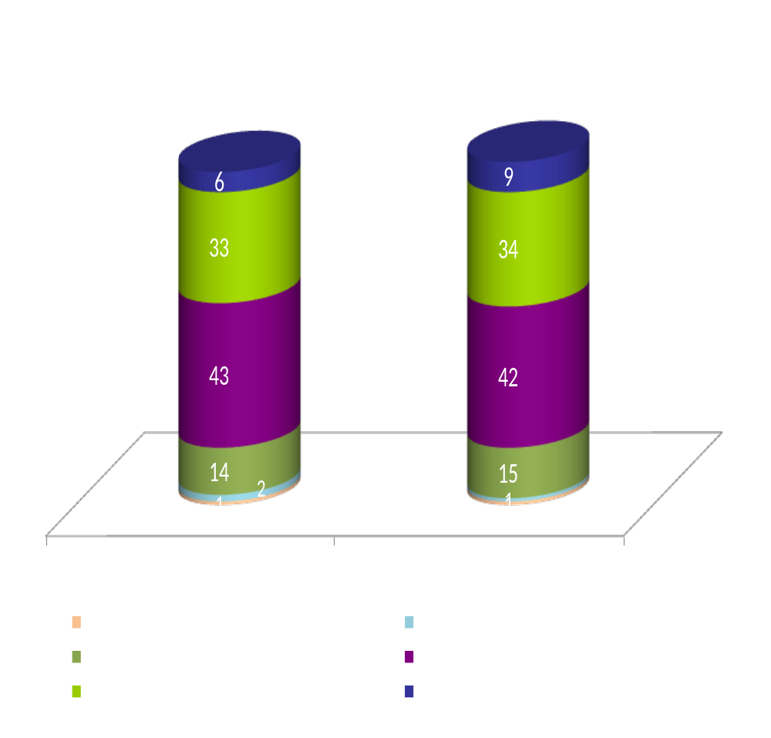
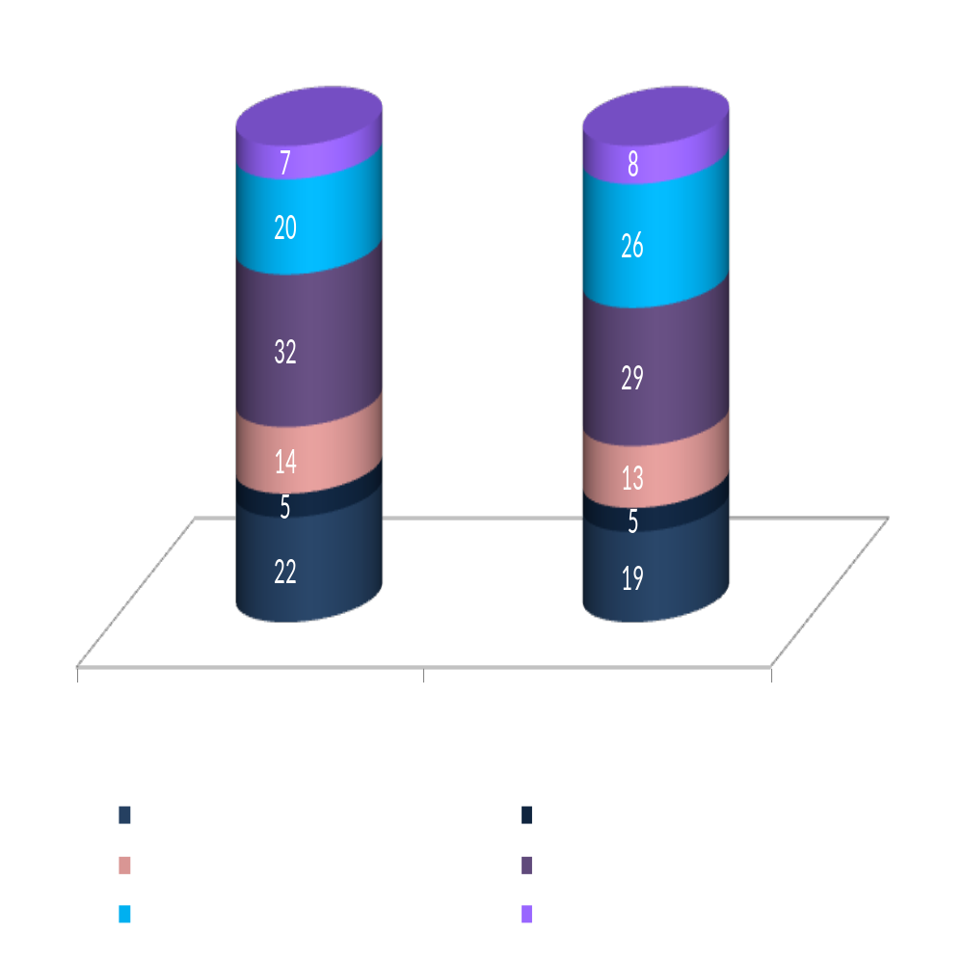
Nivel de confianza hacia Internet: usuarios vs. no usuarios
En general, una parte considerable de los mexicanos confían en la información
que aparece en Internet
34% de los no usuarios confían casi en
toda la información que aparece en Internet
43% de los usuarios confían casi en toda la en la información que aparece en Internet.

Slide 27
Nivel de importancia de cada agente de comunicación para mantenerse informado: usuarios
Internet es, para los usuarios, el principal medio de comunicación (74%) para mantenerse informado.
Revistas
Celular
Radio
Televisión
Periódicos
Internet
Amigos
Familia

Slide 28
Nivel de importancia de cada agente de comunicación para entretenerse: usuarios
Internet es, para los usuarios, el primer medio de comunicación (63%) preferido para el entretenimiento.
Amigos
Familia
Televisión
Internet
Radio
Celular
Periódicos
Revistas

Slide 29
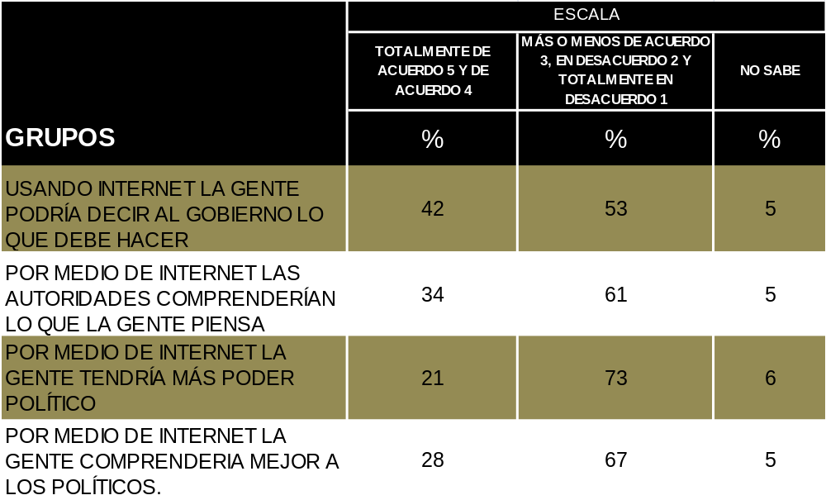
Internet como herramienta política
Una parte considerable de los mexicanos aún concibe a Internet como una efectiva
herramienta de influencia política

Slide 30
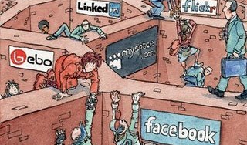
Redes sociales

Slide 31

El 31 de agosto de 2010, la IWS publicó en su sitio web información relativa a la penetración mundial de Facebook. El total de usuarios de Facebook fue estimado en 517,760,460. La penetración mundial de Facebook fue establecida en 7.6%.
Si consideramos el porcentaje que representan los usuarios de Facebook con respecto del total de usuarios de Internet en el mundo –dato que la IWS designó como “índice Facebook”-, el total es 26.3%. La penetración de Facebook la establece la IWS considerando el total de usuarios de Facebook en un país o región, con respecto del total de la población.

Slide 32
Total de habitantes, total de usuarios de Internet y Facebook, penetración en la población mundial
REGIÓN | POBLACIÓN ESTIMADA | USUARIOS DE INTERNET | USUARIOS DE FACEBOOK | PENETRACIÓN DE INTERNET | PENETRACIÓN DE FACEBOOK | INDICE FACEBOOK
África | 1,013,779,050 | 110,948,420 | 17,607,440 | 10.9% | 1.7% | 15.9%
Asia | 3,834,792,852 | 828,930,856 | 93,584,580 | 21.6% | 2.4% | 11.3 %
Europa | 813,319,511 | 475,121,735 | 162,104,640 | 58.4% | 19.9% | 34.1%
Medio Oriente | 212,336,924 | 63,240,946 | 11,698,120 | 29.8% | 5.5% | 18.5%
Norteamérica | 344,124,450 | 266,224,500 | 149,054,040 | 77% | 43.3% | 56%
América Latina | 550,924,250 | 195,042,230 | 68,189,920 | 30.4% | 12.4% | 35%
El Caribe | 41,632,722 | 10,055,240 | 10,055,240 | 24.2% | 9.4% | 39%
Oceanía-Australia | 34,700,201 | 21,272,470 | 7,620,480 | 61.3% | 33.4% | 54.5%
Totales | 6,845,609,960 | 517,760,460 | 1,966,514,816 | 28.8% | 7.6% | 26.3%
Fuente: Internet World Stats
Notes:
Son los jóvenes quienes utilizan más las redes sociales. El acceso a redes sociales disminuye en función de la edad.

Slide 33

La IWS estimó 68,189,920 usuarios de Facebook en la región. Ello significa que 35% del total de usuarios de Internet en América Latina emplean Facebook. La penetración de Facebook en la región (12.4%) –cifra que parte de considerar el porcentaje que representan el total de usuarios de Facebook con respecto a la población absoluta en la región-, es 4.8% superior al promedio mundial (7.6%).

Slide 34
Total de habitantes, total de usuarios de Internet y Facebook, penetración en América Central y Sudamérica
PAÍS | POBLACIÓN ESTIMADA | USUARIOS DE INTERNET | USUARIOS DE FACEBOOK | PENETRACIÓN DE INTERNET | PENETRACIÓN DE FACEBOOK
Argentina | 41,343,201 | 26,614,813 | 11,381,120 | 64.4% | 27.5%
Bolivia | 9,947,418 | 1,102,500 | 771,800 | 11.1% | 7.8%
Brasil | 201,103,330 | 75,943,600 | 6,114,340 | 37.8% | 3.0%
Chile | 16,601,707 | 8,369,036 | 7,362,040 | 50.4% | 44%
Colombia | 44,205,293 | 21,529,415 | 11,115,840 | 48.7% | 25.1%
Ecuador | 14,790,608 | 2,359,710 | 1,503,860 | 16% | 10.2%
Islas Falkland | 2,546 | 1,940 | 1,940 | 76.2% | 76.2%
Guyana Francesa | 235,690 | 58,000 | 22,920 | 61.3% | 9.7%
Guyana | 748,488 | 220,000 | 56,700 | 29.4% | 7.6%
Paraguay | 6,375,830 | 1,000,000 | 298,900 | 15.7% | 4.7%
Surinam | 486,618 | 163,000 | 31,960 | 33.5% | 6.6%
Uruguay | 3,510,386 | 1,855,000 | 907,740 | 52.8% | 25.9%
Venezuela | 27,223,228 | 9,306,916 | 7,148 1000 | 34.2% | 26.3%
Belice | 314,522 | 60,000 | 31,820 | 19.1% | 10.1%
Costa Rica | 4,516,220 | 2,000,000 | 905,260 | 44.3% | 20%
El Salvador | 6,052,064 | 975,000 | 476,380 | 16.1% | 7.9%
Guatemala | 13,550,440 | 2,280,000 | 370,620 | 16.8% | 4.6%
Honduras | 7,989,415 | 958,500 | 370,620 | 12% | 4.6%
México | 112,468,855 | 30,600,000 | 15,037,020 | 27.2% | 13.4%
Nicaragua | 5,995,928 | 600,000 | 224,220 | 10% | 3.7%
Panamá | 3,410,676 | 959,900 | 603,500 | 28.1% | 17.7%
Guyana | 748,488 | 220,000 | 56,700 | 29.4% | 7.6%
Fuente: Elaboración propia con base en información disponible en el IWS.
Véase: http://www.internetworldstats.com/south.htm y http://www.internetworldstats.com/central.htm Fecha de consulta: 11 de febrero de 2011.
Notes:
Son los jóvenes quienes utilizan más las redes sociales. El acceso a redes sociales disminuye en función de la edad.

Slide 35

México es el país que cuenta con el mayor número de usuarios de Facebook en América Latina (15,037,020). La penetración de Facebook en México fue establecida por la IWS en 13.4%.
La IWS omitió precisar el “índice Facebook” en México, el cual, de acuerdo con nuestras estimaciones asciende a 49.14%. Ello significa que de cada 10 usuarios de Internet en México, 5 son usuarios de Facebook. Debemos tener presente que la IWS estimó en 35% el “índice Facebook” en la región. En México el “índice Facebook” es 14.14% superior al promedio regional.

Slide 36
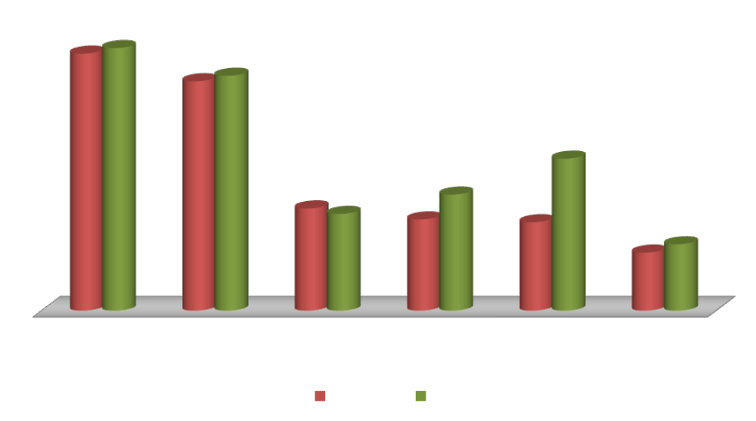
Principales actividades en Internet
Revisar el correo electrónico continua siendo la principal actividad del usuario de Internet.
Sin embargo el acceso a redes sociales registra un incremento notable para principios de 2010

Slide 37
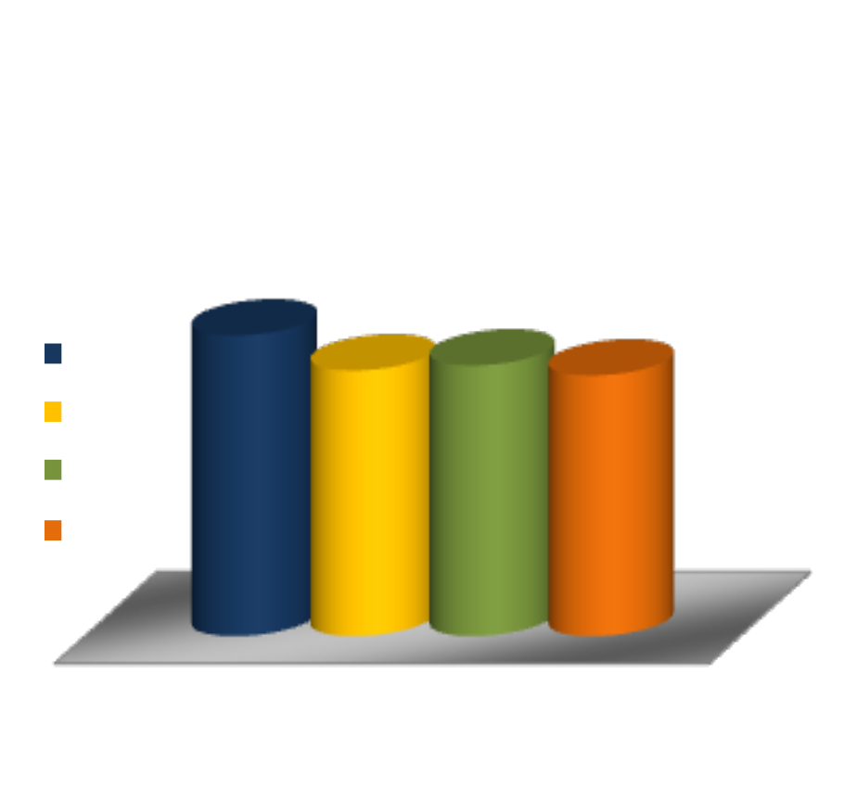
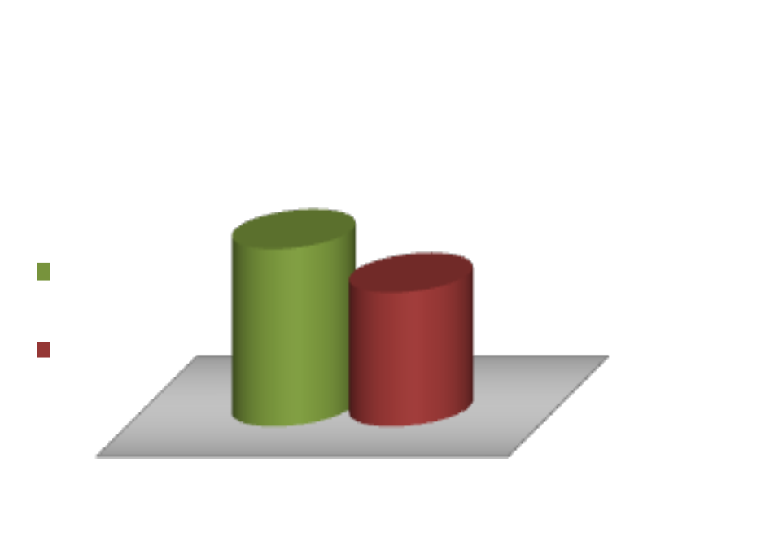
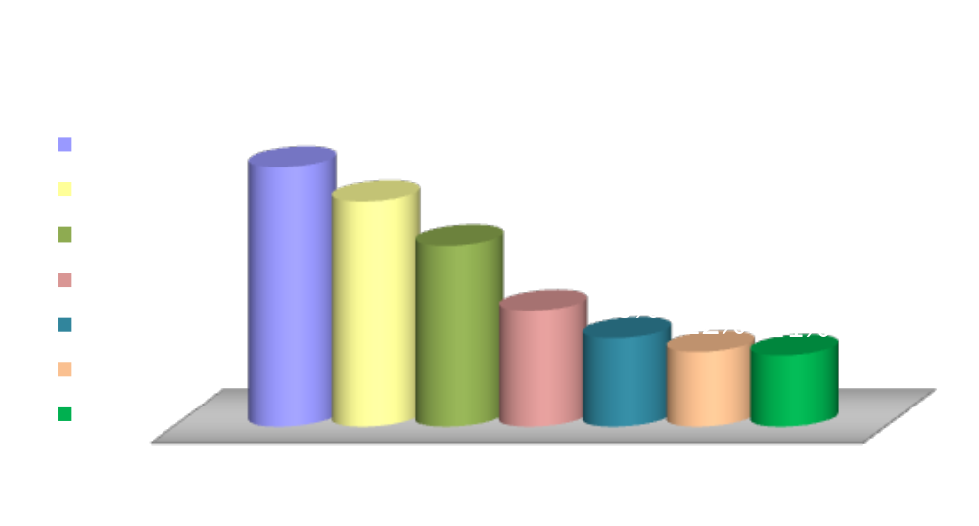
Uso de redes sociales por variable de género, NSE y edad.
Son los jóvenes quienes utilizan más las redes sociales.

Slide 38
Redes sociales en las cuales se encuentran registrados
Red social | 2009 | 2010
Fecebook | 55% | 85%
Hi5 | 65% | 55%
Tweeter | 15% | 39%
Myspace.com | 48% | 36%
Mtroflog | 33% | 30%
Sonico | 27% | 25%
Fotolog | 23% | 24%
Blogger | 6% | 7%
Flickr | 5% | 5%
Linkedin | 1% | 2%

Slide 39
Facebook y Tweeter
 | Facebook |  | Tweeter
 | 2009 | 2010 | 2009 | 2010
Jóvenes | 54% | 85% | 14% | 41%
Teens | 49% | 86% | 24% | 39%
Mamás | 57% | 89% | 3% | 36%
Ejecutivos | 52% | 89% | 8% | 37%
NSE D+D | 44% | 83% | 7% | 35%
Heavy users | 68% | 90% | 14% | 50%

Slide 40
Con respecto a las prácticas realizadas a través de redes sociales, el estudio de la IAB arrojó los siguientes resultados:
Actividad | Porecentaje
Ver fotos | 74%
Enviar mensajes instantáneos | 56%
Ver información de mis contactos | 44%
Publicar mensajes personales | 43%
Ver las últimas noticias de mis contactos | 39%
Buscar personas | 32%
Participar en juegos Subir videos | 24% 9%

Slide 41

Con resultados de estudios realizados por la firma Comscore World Metrix, YouTube es el principal sitio web de entretenimiento.
Brasil ocupa la sexta posición entre los países con el mayor número de usuarios de YouTube (3.6%). México fue ubicado en la séptima posición mundial con 3.5% del total de usuarios de YouTube.

Slide 42

El lunes 7 de marzo, Guillermo Pérezbolde (Mente Digital) dio a conocer los recientes resultados de su estudio sobre la penetración de Twitter en México.
El total de cuentas fue estimado en 4,103,200, de las cuales 2,480,000 (60.44%)están activas.

Slide 43

Es posible establecer el índice de usuarios de Twitter en México (3.65%), considerando el porcentaje que representan el total de cuentas estimadas en el estudio realizado por la firma Mente Digital (4,103,200), respecto de la población total (112,336,558 habitantes), de acuerdo con el Censo de Población y Vivienda 2010. Si únicamente consideramos las cuentas activas (2,480,000), el porcentaje de usuarios de Twitter en México -efectivamente activos- es 2.20%

Slide 44
Si partimos de considerar qué porcentaje representan los usuarios de Twitter (4,103,200) del total de usuarios de Internet en México, según la AMIPCI, el total es 13.40%, y si partimos del total asentado en el estudio del WIP-México, el total es 13.56%. Los usuarios de Twitter efectivamente activos representan 8.10% del total de usuarios de Internet en México, según la AMIPCI, y 8.20% si consideramos el total estimado en el estudio del WIP-México.

Slide 45
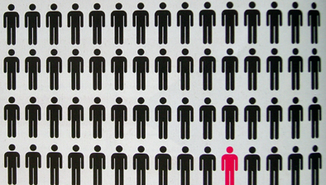
Según los resultados que arrojó el Estudio de consumo de medios digitales en México 2010, de la Interactive Advertising Bureau México (IAB México), realizado por la firma Millward Brown México, el cual fue dado a conocer a finales de noviembre de 2010, de cada 10 usuarios de Internet, 7 están en Facebook y 3 en Twitter.
En cambio si nos atenemos a las cifras que reporta el reciente estudio de Guillermo Pérezbolde, solo 1.3 de cada 10 mexicanos dispone de una cuenta en Twitter y .8 son usuarios activos.

Slide 46

A pesar de la incuestionable relevancia informativa que admite Twitter como medio social que entre sus útiles funciones posibilita el desarrollo de nuevas corrientes de opinión pública, en México la penetración de Twitter definitivamente admite ser considerada incipiente.

Slide 47

Alejandro Ocampo, Amaia Arribas, Ericka Minera, Fernando Gutiérrez, Genoveva Flores, Norma Campo Garrido, Sayuri Villanueva.

